Slide 1
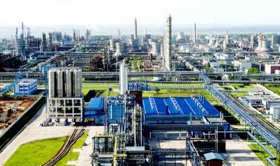
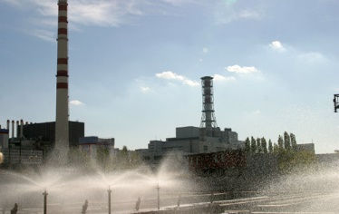
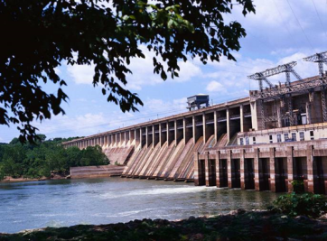
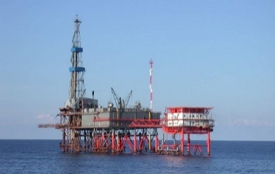
Федеральная служба по экологическому,
технологическому и атомному надзору. Забайкальское управление Ростехнадзора
Особенности разрешительной деятельности в сфере предоставления государственных услуг
20 февраля 2025 года

Slide 2
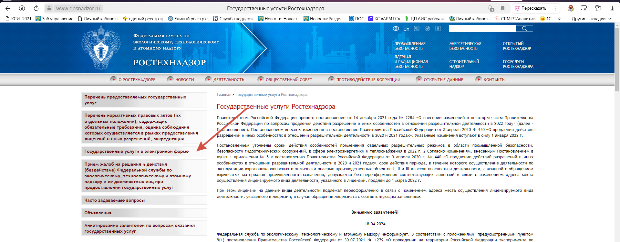
РОСТЕХНАДЗОР
Государственные услуги в электронной форме
https://www.gosnadzor.ru/service/State%20services/index.php

Slide 3
РОСТЕХНАДЗОР
Лицензирование отдельных видов деятельности.
С 1 марта 2025 года вступает в силу Постановление Правительства РФ от 21.10.2024 № 1410, которое вносит изменения в Положение, утверждённое постановлением Правительства РФ от 12.10.2020 № 1661 «О лицензировании эксплуатации взрывопожароопасных и химически опасных производственных объектов I, II и III классов опасности».
С 1 марта 2025 года при подаче заявления для получения лицензии больше не потребуется прилагать копии документов, будет достаточно их реквизитов. Также сокращается перечень сведений, подаваемых с заявлением;
С 1 марта 2025 года заявление подается по месту регистрации юридического лица или индивидуального предпринимателя, в не зависимости от класса опасности опасного производственного объекта.

Slide 4
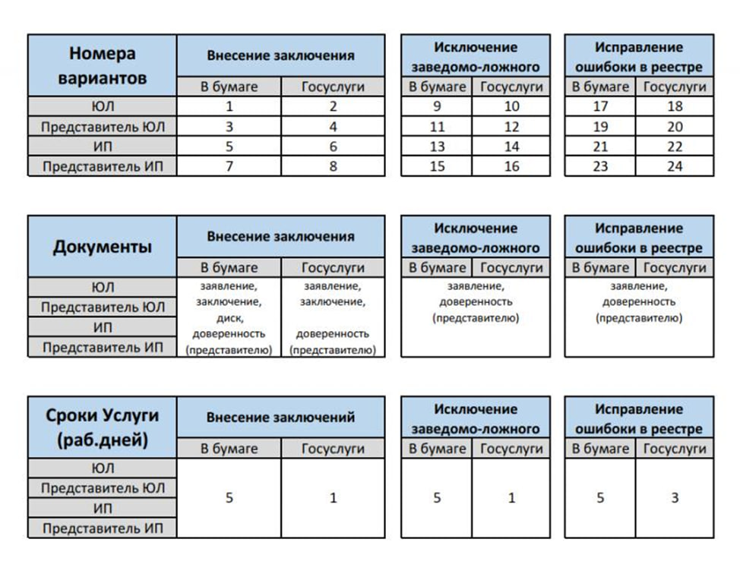
РОСТЕХНАДЗОР
ВЕДЕНИЕ РЕЕСТРА ЭКСПЕРТИЗЫ ПРОМЫШЛЕННОЙ БЕЗОПАСНОСТИ
Приказ Ростехнадзора от 29.01.2025 № 30 «Об утверждении Административного регламента Федеральной службы по экологическому, технологическому и атомному надзору по предоставлению государственной услуги «Внесение заключения экспертизы промышленной безопасности в реестр заключений экспертизы промышленной безопасности, а также исключение сведений из указанного реестра».
Начало действия документа 22.02.2025г.

Slide 5
РОСТЕХНАДЗОР
поРЯДОК ДОПУСКА В ЭКСПЛУТАЦИЮ ТЕПЛО- И ЭНЕРГОУСТАНОВОК
Постановление Правительства РФ от 04.12.2024 N 1711
Начало действия документа 01.03.2025 .
до 01.03.2025 | после 01.03.2025
разрешение | запись в реестре
не требуется доверенность | требуется доверенность, или указание её реквизитов
требуется заключение о соответствии объекта проектной документации | не требуется заключение о соответствии объекта проектной документации
требуются документы из ЕГРН | нужно только указание кадастровых номеров
уведомление о принятии - 5 раб. дней | уведомление о принятии - 2 раб. дня
выдача временного разрешения - 20 раб. дней | выдача временного разрешения - 10 раб. дней
 | 3 раб. дня- подтверждение о дате и времени осмотра, или выбор более поздней даты самим заявителем

Slide 6
РОСТЕХНАДЗОР
ПРеИМУЩЕСТВА ПОЛУЧЕНИЯ ГОСУДАРСТВЕННЫХ УСЛУГ В ЭЛЕКТРОННОМ ВИДЕ
2024 год
Доля заявлений по государственным услугами функциям, поданных в управление через ЕПГУ от общего количества, составляет 15 %.
Наилучшие показатели по доле заявлений по государственным услугам, поданных в управление через ЕПГУ от общего количества, по следующим государственным услугам и функциям:
Лицензирование деятельности по производству маркшейдерских работ- 100%;
Ведение реестра заключений экспертизы промышленной безопасности -39%;
Лицензирование деятельности по эксплуатации взрывопожароопасных и химически опасных производственных объектов I, II и III классов опасности- 19 %;
Организация проведения аттестации по вопросам промышленной безопасности, по вопросам безопасности гидротехнических сооружений, безопасности в сфере электроэнергетики- 16%.

Slide 7
Спасибо за внимание!

